Slide 1
¿Qué es tu estación favorita?
Mi estación favorita es…
la primavera.
el verano.
el otoño.
el invierno.

Slide 2
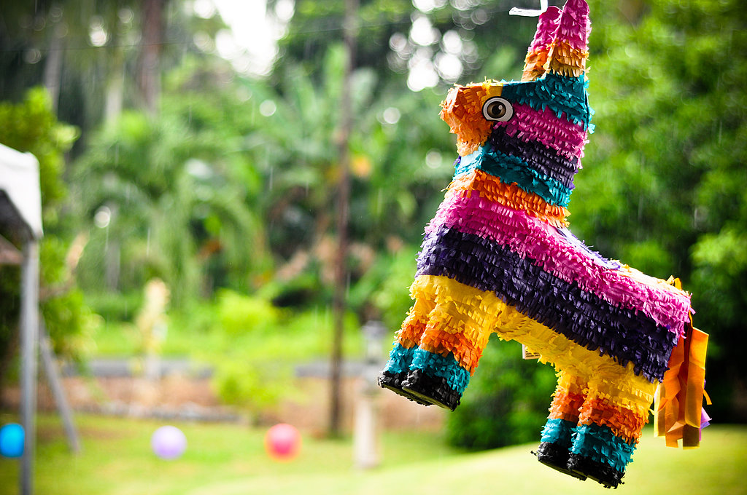
La pregunta esencial
¿Cómo identifico la ropa?

Slide 3
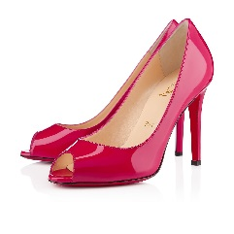
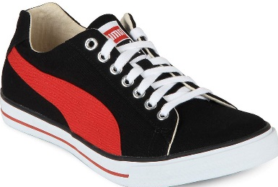
unos zapatos

Slide 4
una camisa

Slide 5
unos pantalones
cortos
unos pantalones

Slide 6
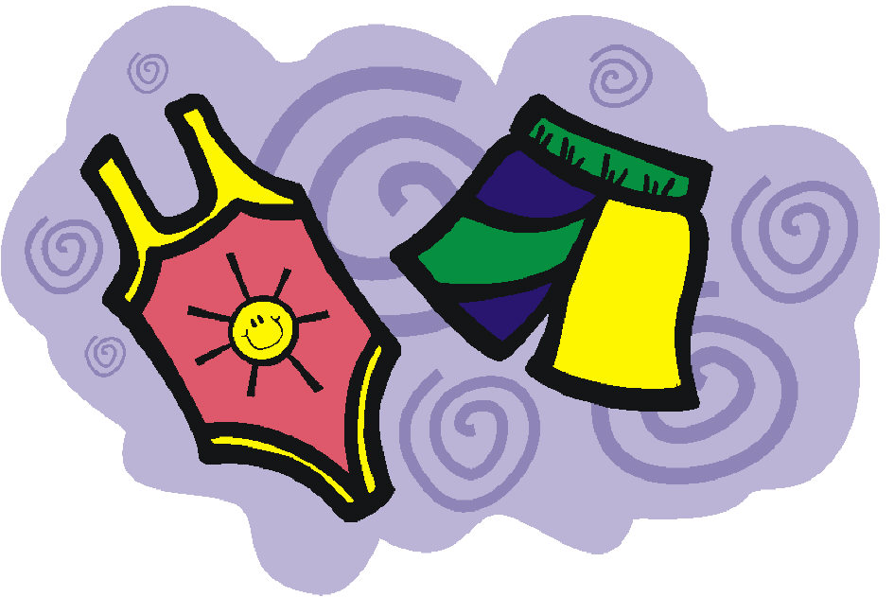
un traje de baño

Slide 7
unos lentes del sol
unos lentes

Slide 8
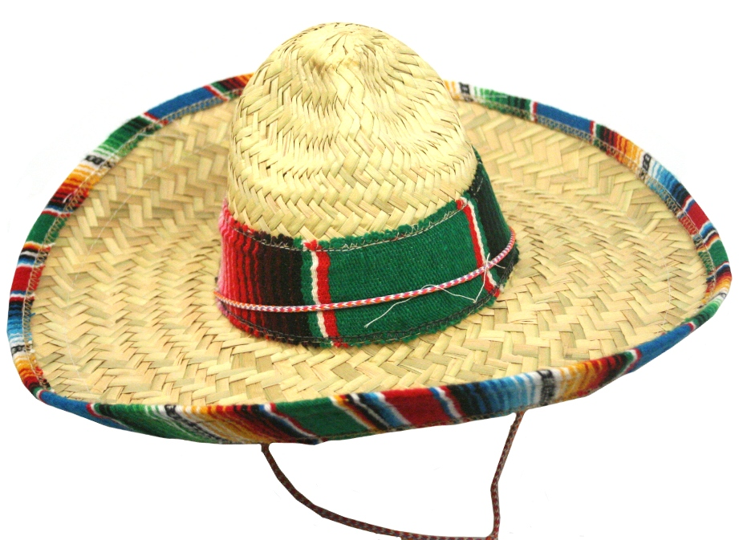
un sombrero
una gorra

Slide 9
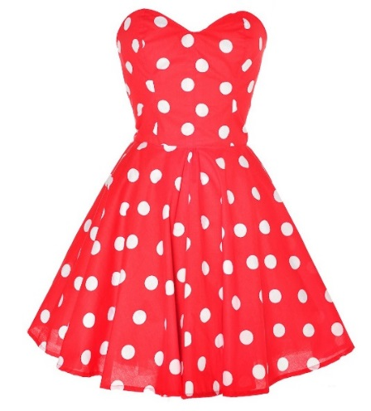
una falda
un vestido

Slide 10
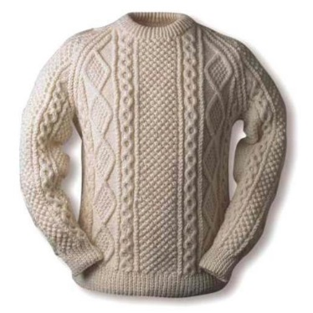
un sueter

Slide 11
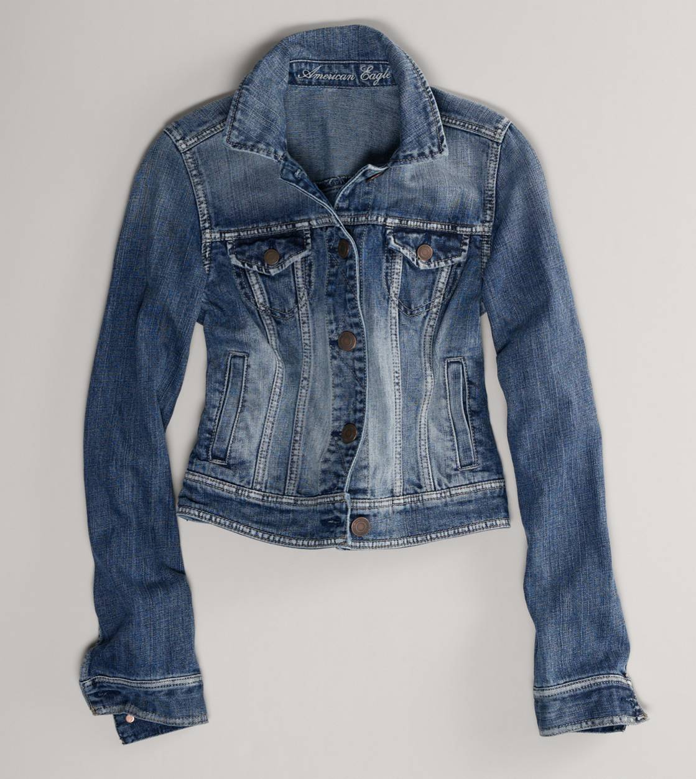
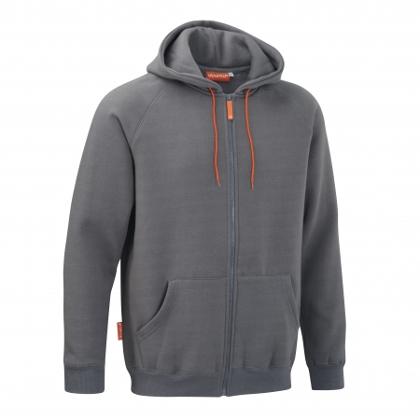
una chaqueta

Slide 12
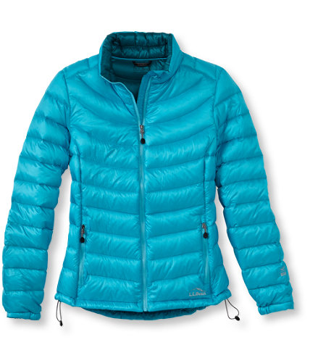
un abrigo

Slide 13
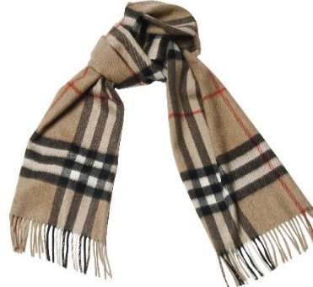
una bufanda

Slide 14
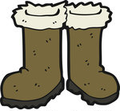
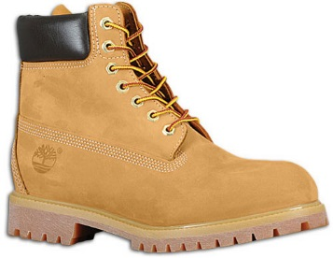
unas botas

Slide 15
la ropa
un traje
de baño
unos zapatos
unos pantalones
cortos
unos lentes del sol
una camisa
una bufanda
un abrigo
una gorra
una falda
un sueter
unas botas
unos pantalones
una chaqueta
un vestido

Slide 16
¿Qué ropa me pongo?
Look at the season written on your paper. What clothes would you wear during that season?
5 points: write a sentence
2 points: write the word
1 point: draw a picture of the ropa
5 points: draw a picture of the season
3 points: write the weather
10 points: neat and creative
SPANISH
ONLY

